Slide 1
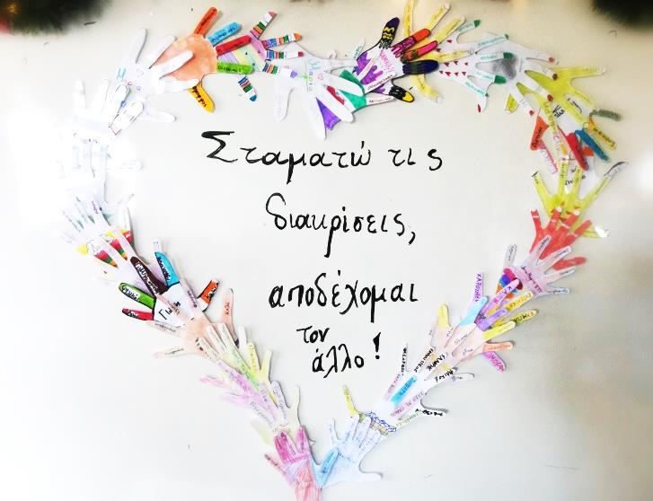


Θεατρικό της Στ 1 τάξης
«Η περιπέτεια του Αλ στην Ελλάδα»
Την Τετάρτη 8 Ιουνίου 2022 οι μαθητές και οι μαθήτριες της Στ1 τάξης παρουσίασαν το θεατρικό δρώμενο "Η περιπέτεια του Αλ στην Ελλάδα", το οποίο εμπνεύστηκαν με αφορμή το βιβλίο της Γιώτας Φώτου "Ο αόρατος Πολ" . Ένα βιβλίο με αναφορές στην αποδοχή του άλλου και τον αλληλοσεβασμό, που οι μαθητές είχαν την ευκαιρία να διαβάσουν και να επεξεργαστούν στα πλαίσια του εθνικού προγράμματος etwinning "Σταματώ τις διακρίσεις αποδέχομαι τον άλλο".

Slide 2
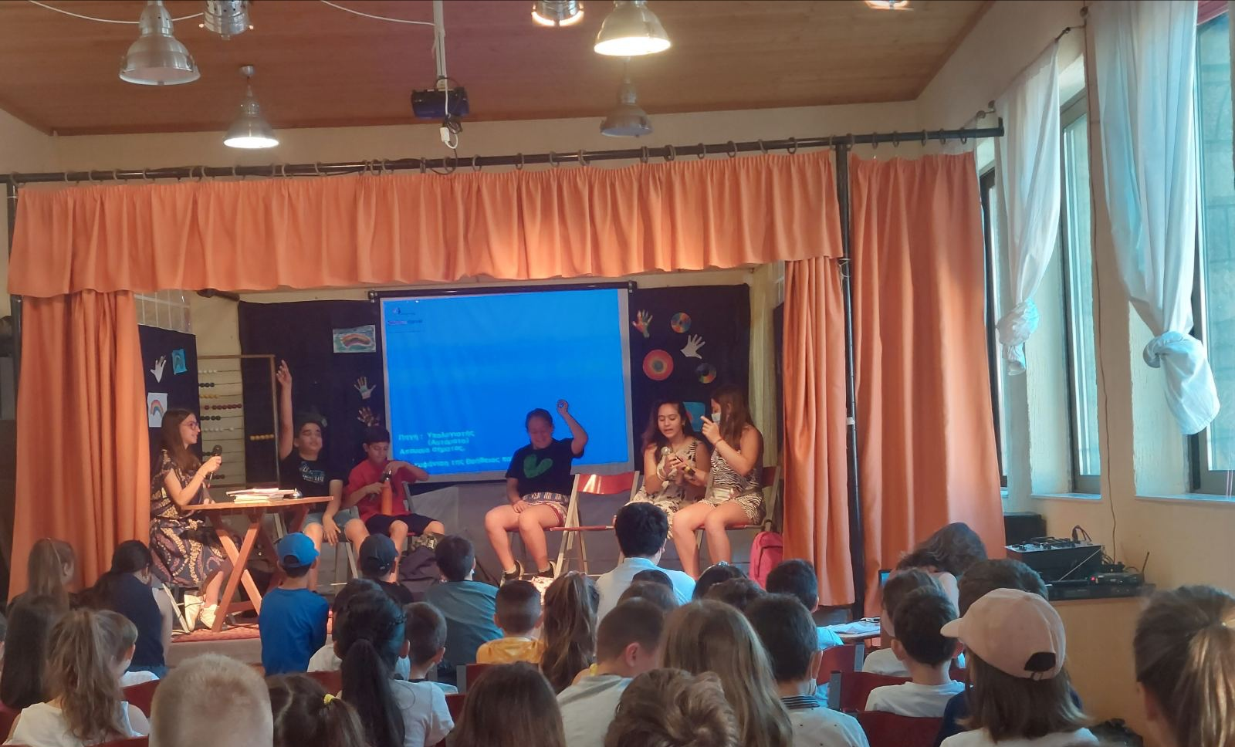

Slide 3
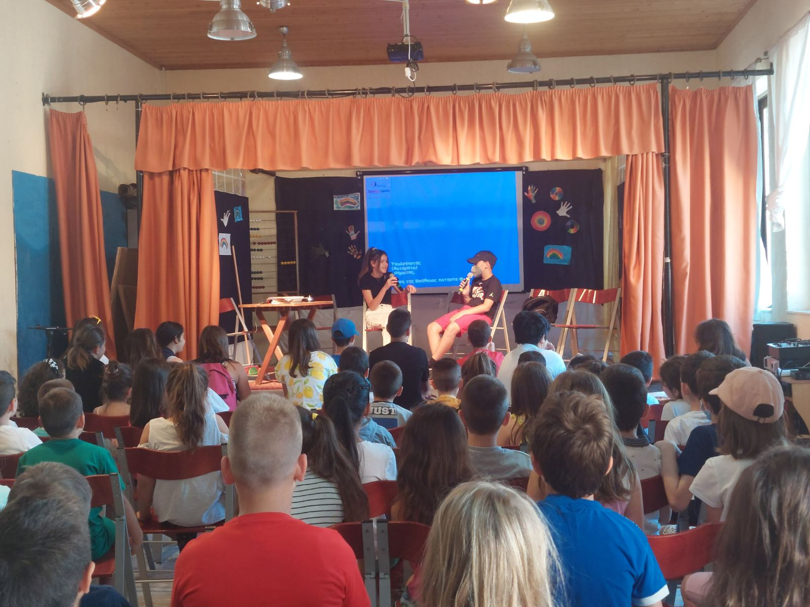

Slide 4
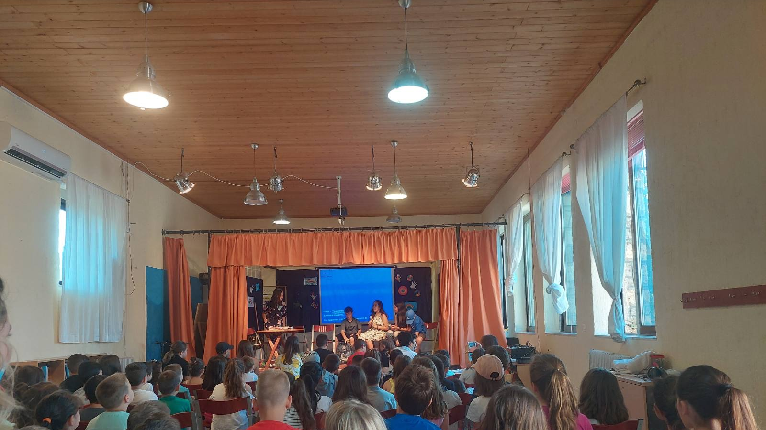

Slide 5
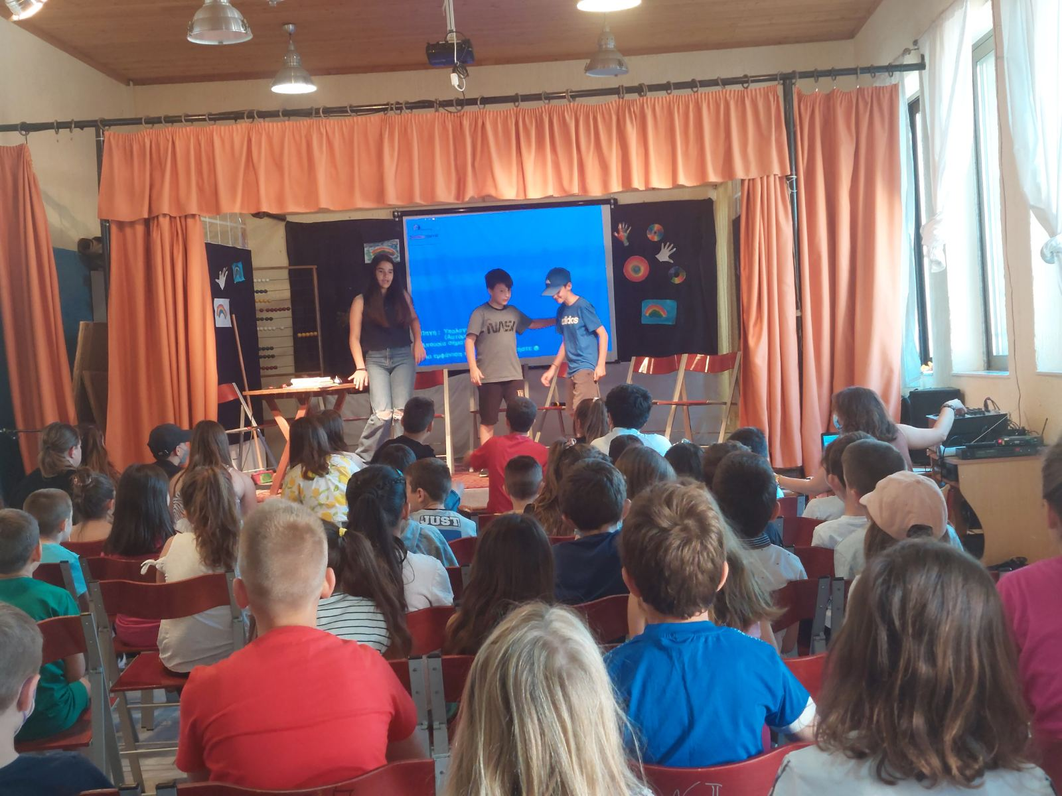

Slide 6
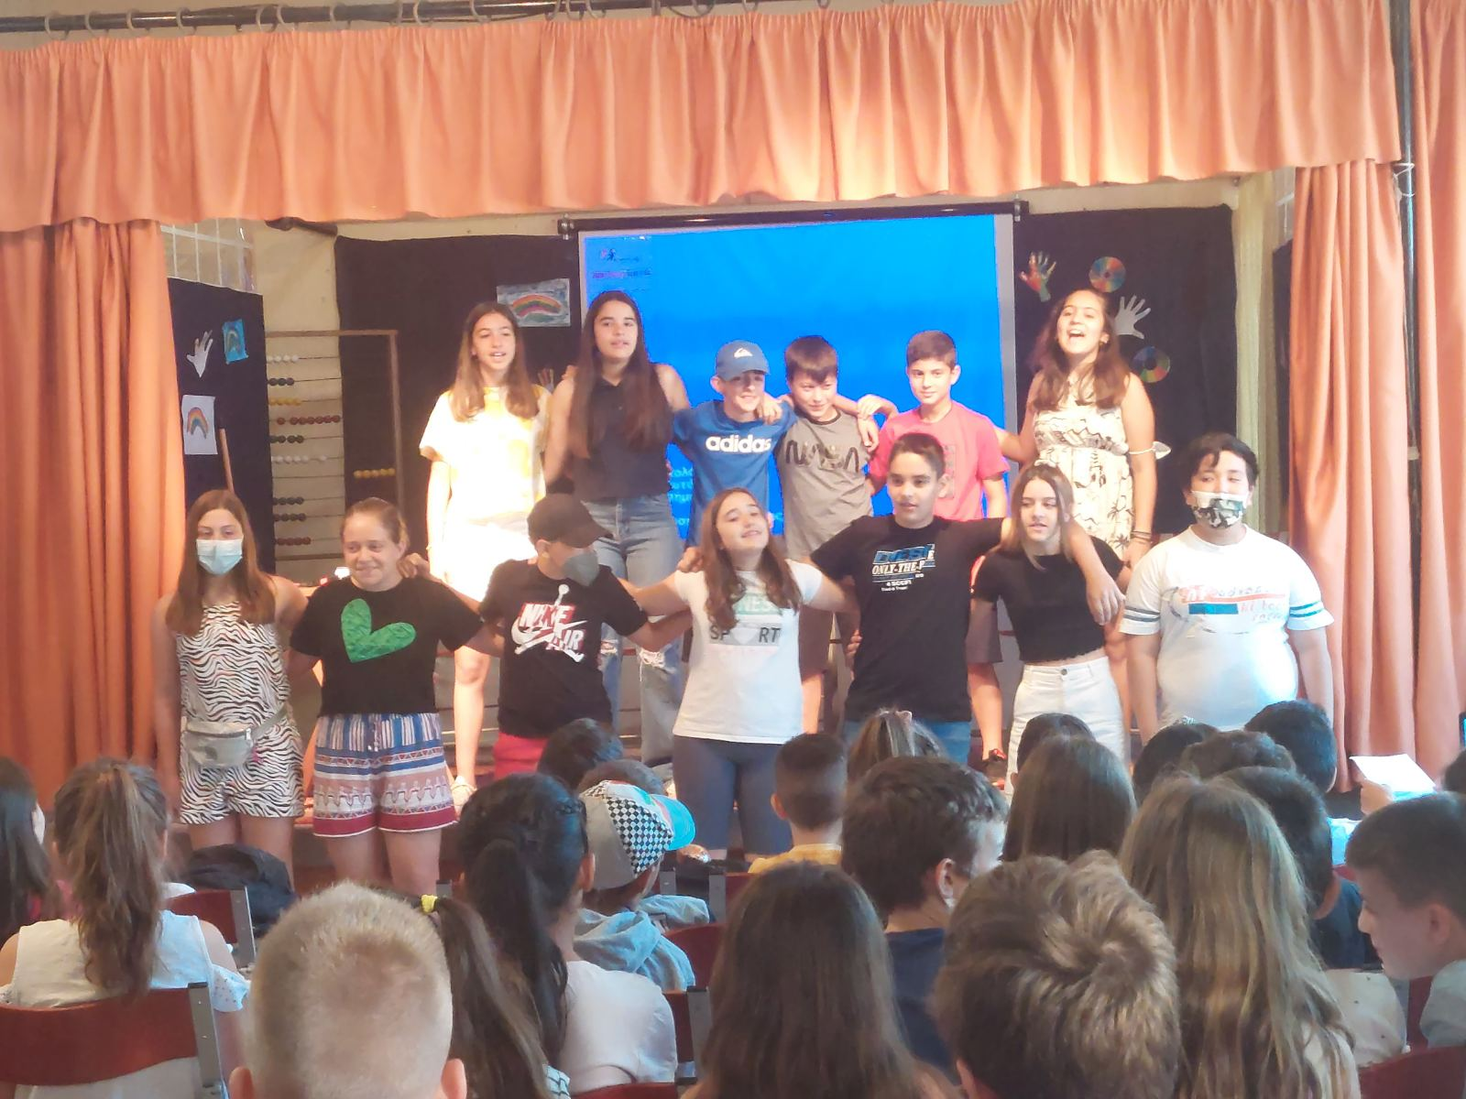

Slide 7
ΚΑΛΟ ΚΑΛΟΚΑΙΡΙ!!

